Slide 1

TRÁVICÍ SYSTÉM 2
Žaludek
Tenké střevo
Tlusté střevo
Játra
Žlučník
Slinivka břišní

Slide 2
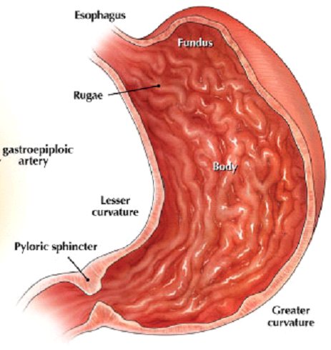
Žaludek (gaster, ventriculus)
tunica mucosa
    l. epithelialis - epitel jednovrstevný cylindrický /krycí+sekreční funkce -produkce hlenu/
    l. propria – řídké kolag.vazivo, !!! v pyloru retikulární vazivo +lymfocyty !!!
    žlázky (gll. cardiacae, gastricae propriae, pyloricae)
    l.muscularis – snopečky vtahují povrch sliznice dovnitř → areae gastric.
tela submucosa
tunica musularis externa
    3 vrstvy /šikmá, cirkulární, longitudinální/
serosa
řasy (rugae),
políčka (areae gastricae),
jamky (foveolae gastricae)

Slide 3
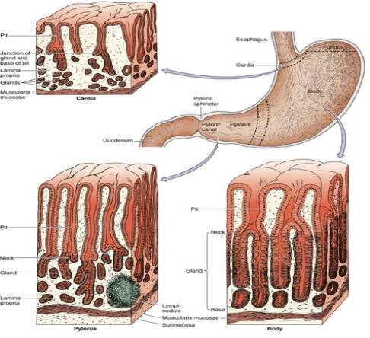
lamina propria - ŽLÁZKY
CARDIA
PYLORUS
FUNDUS et CORPUS

Slide 4
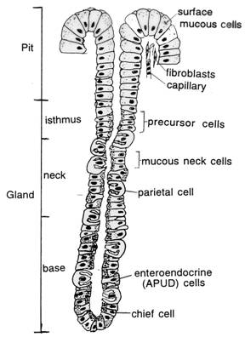
Žaludeční žlázky
Gll. cardiacae
  rozvětvené tubulózní žlázky mucinózní
Gll gastricae propriae
  2 - 4 do jedné žaludeční jamky
  jednoduché tubulózní
  krček, tělo, dno
    hlavní b. /pepsinogenní/- dno, dole
    parietální, krycí b. /HCl,„intrinsic factor“/-rozhr.tělo/krček; invaginace
    buňky krčků – prod. hlen
    endokrinní buňky - dno
    (nediferencované buňky)
Gll. pyloricae
  rozvětvené tubulózní žlázky mucinózní – alkalický hlen.sekret

Slide 5
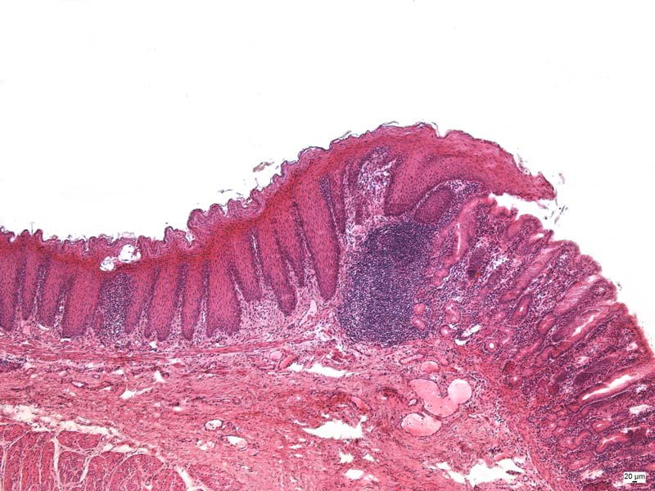
Cardia (HE)
přechod epitelů
gll. cardiacae -rozvětvené tubulózní žlázky mucinózní

Slide 6
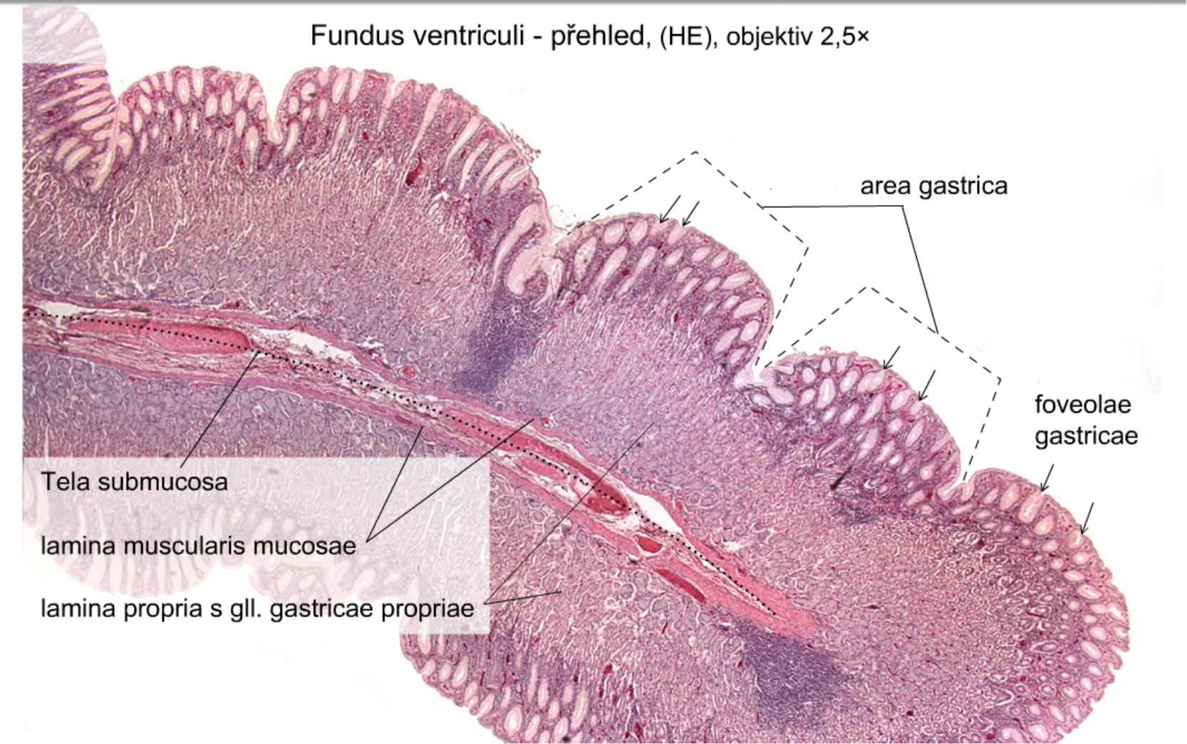

Slide 7
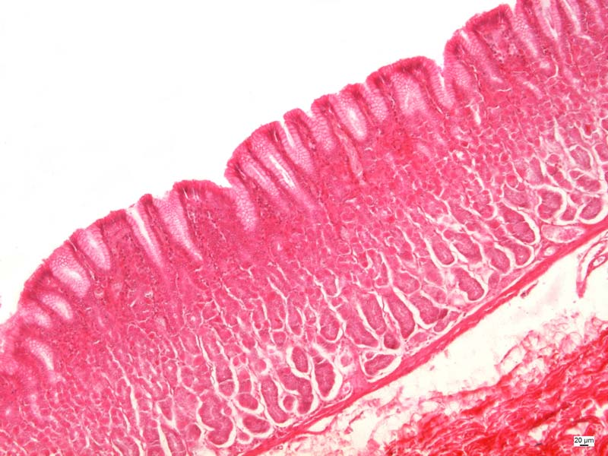
Fundus et corpus ventriculi
Gll gastricae propriae
  2 - 4 do jedné žaludeční jamky
  jednoduché tubulózní
    bb. hlavní /pepsinogenní/
    parietální, krycí /HCl/
    buňky krčků
    endokrinní buňky

Slide 10
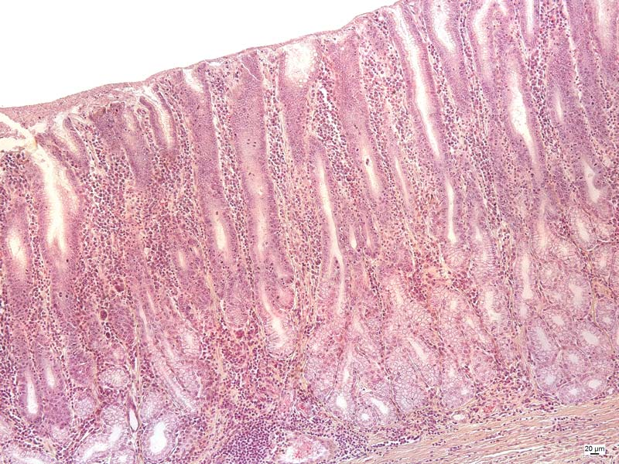
Pylorus (HE)
Gll. pyloricae
  rozvětvené tubulózní žlázky mucinózní
  v pyloru retikulární vazivo + lymfocyty
  v l.propria !!!

Slide 11
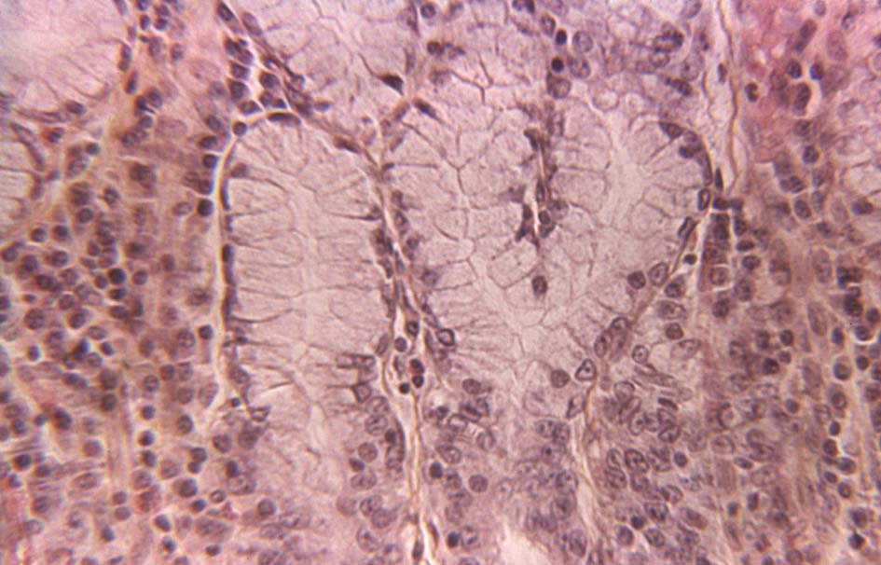
Gll. Pyloricae – detail
  rozvětvené tubulózní žlázky mucinózní

Slide 12
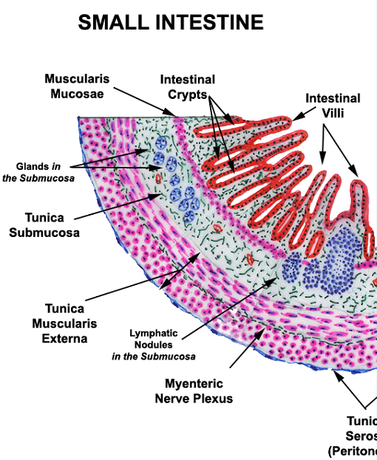
Intestinum tenue
tunica mucosa
l. epit. jednovrstevný cylindrický
  enterocyty - mikroklky /žíhaná kutikula/+glykokalyx /enzymy/
  pohárkové bb. - mucin
  Panethovy bb. – dna Lieberk.krypt, eosin.granula, peptidázy,lysozym
  enteroendokrinní bb (serotonin, enteroglukagon,..
  M-bb. – antigen prezentující
l. propria – retikulární vazivo +lymf.uzlíky
l. muscularis – hladká sval.tkáň
tela submucosa
- řídké kolag. (+ elast.vlákna, krevní a mízní cévy, plexus submucosus)
tunica muscularis externa
- hladká sval.tkáň, plexus myentericus
- vnitřní vrstva cirkulární,zevní longitudinální
serosa

Slide 13

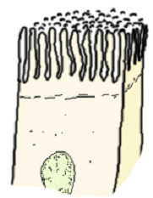
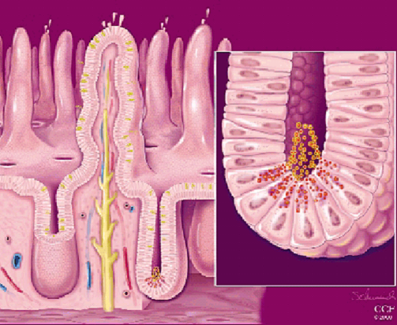
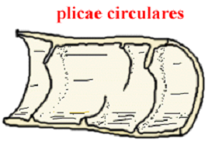

Zvětšení resorpční plochy střeva
(Z. 600x)
plicae circulares (Kerckringi)
– podklad tela submucosa,
(Z 2-3x)
střevní klky (villi intestinales)
– podklad sliznice, (Z. 5-10x)
– při úpatí klku ústí 2-7 Lieberkühnových krypt
/prostupují slizniční vazivo, na dně 4-6 Panethových bb. → gll.intestinales /
mikroklky
– apikální povrch enterocytů → žíhaná kutikula,
(Z. 20-30x)
Lieberkühnovy krypty

Slide 14
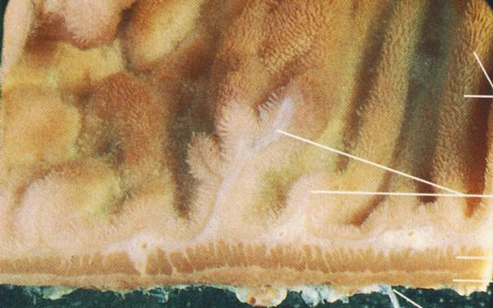
Intestinum tenue
plicae circulares /Kerckringi/ → villi intestinales → (microvilli- zde nejdou vidět)
střevní klky
(villi intestinales)
plicae circulares
/Kerckringi/

Slide 15
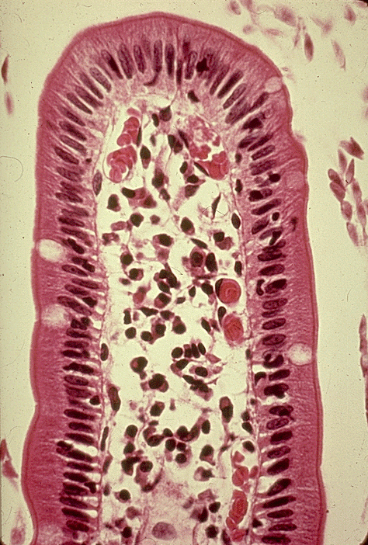
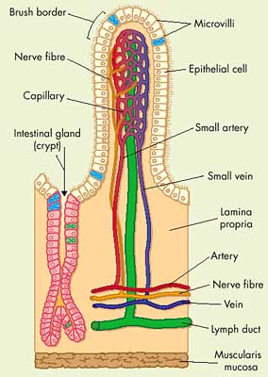
- Střevní klk
- Lieberkhünova krypta

Slide 16
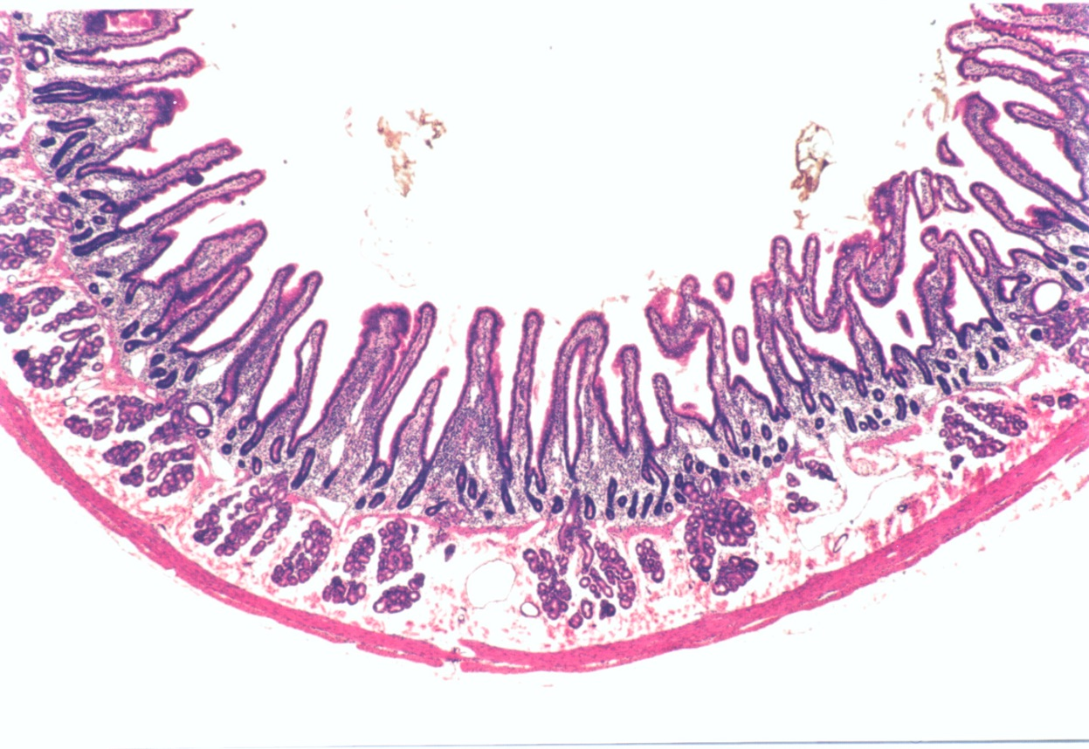
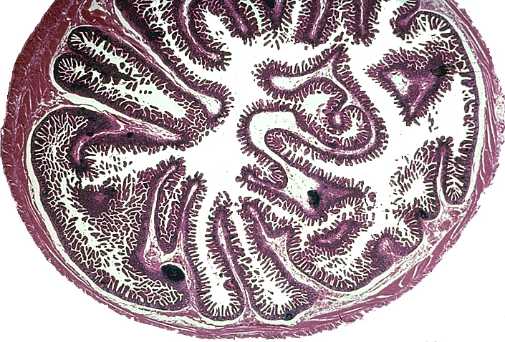
Intestinum tenue
duodenum
jejunum

Slide 17
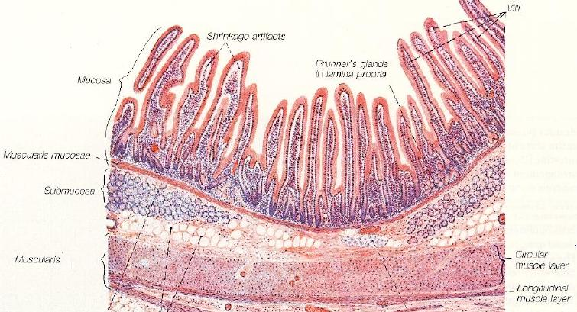
Duodenum
plicae circ. Kerckringi – začínají až pod papilla duod. major
méně pohárkových bb
rozvětvené Brunnerovy žlázy v podslizničním vazivu(tela submucosa)!!!
Villi
intestinales
Villi intestinales
Brunnerovy žlázy (mucinózní, alkal. sekret)
Tunica
mucosa
Lieberk.
krypty
L. muscularis
mucosae
Tela
submucosa !!!
Tunica muscularis ext.
cirkulární
longitudin.

Slide 20
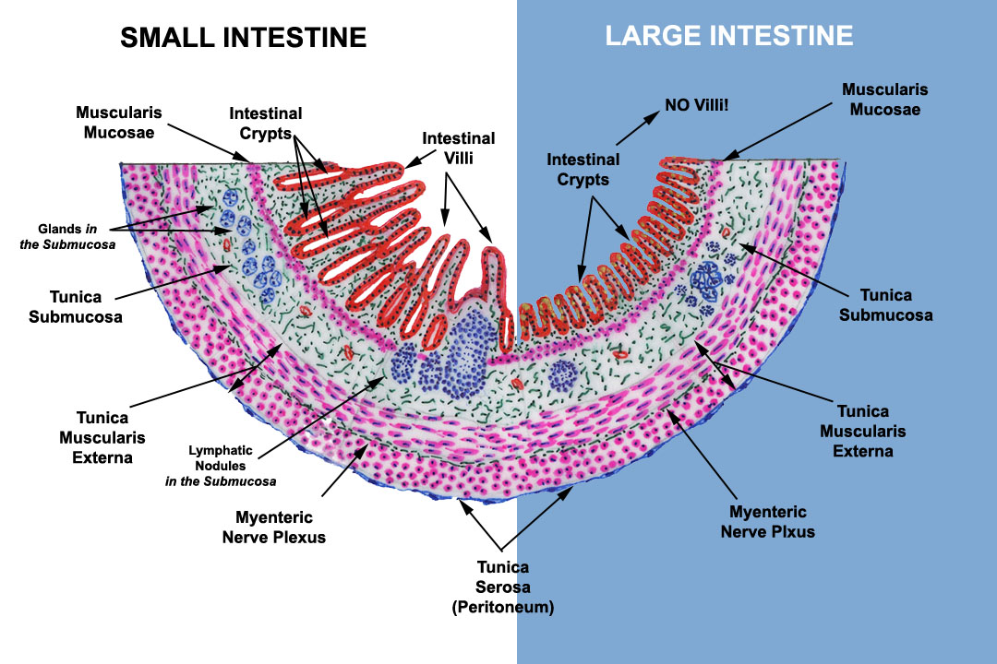
Stavba střevní stěny

Slide 21
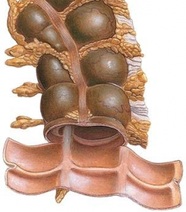
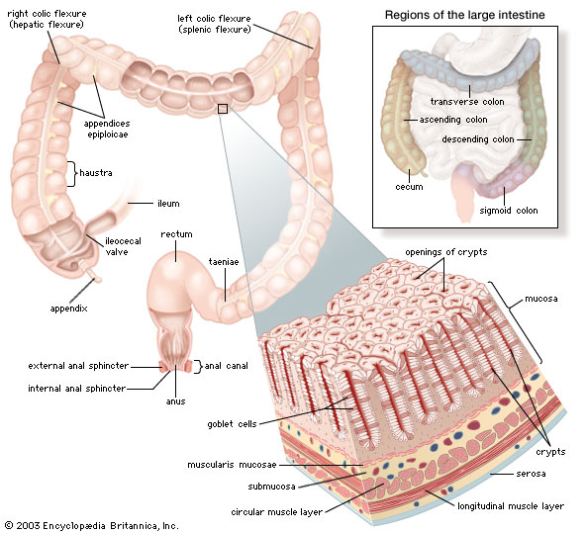
Intestinum crassum
taeniae
Rozdíly, zvláštnosti
. v epitelu převládají pohárkové bb nad resorpčními
střevní klky (villi intestinales) – CHYBÍ!!!
Lieberkühnovy krypty – trubicovitý vzhled,
- podstatně delší než v ten.stř.
zevní longitudinální svalovina tvoří teniae coli
serosa tvoří malé klkaté výrůstky -appendices epiploicae
Lieberkünovy krypty
pohárkové bb

Slide 22
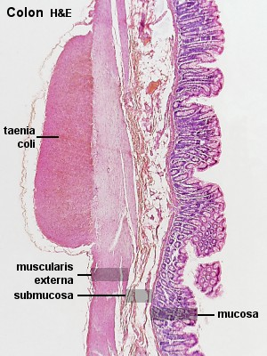

Slide 23
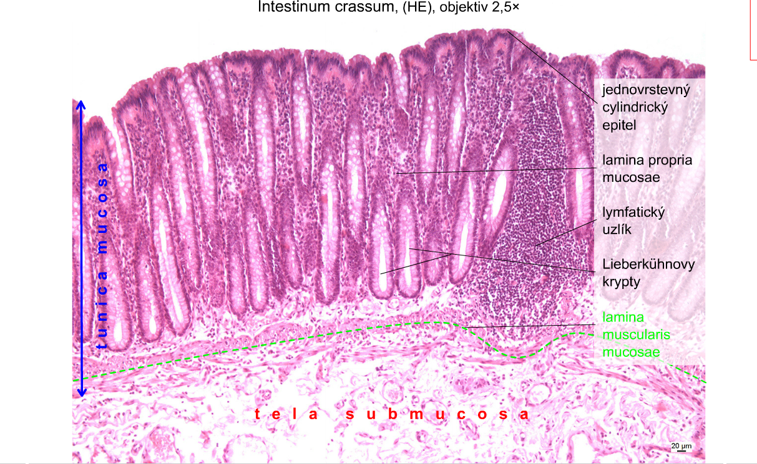

Slide 24
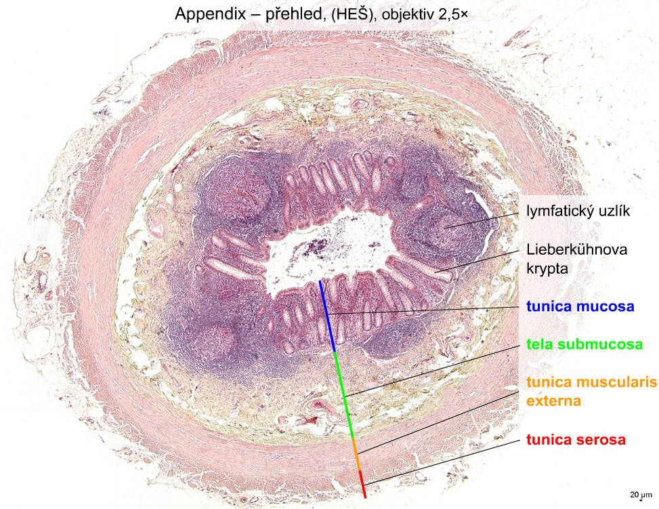

Slide 25
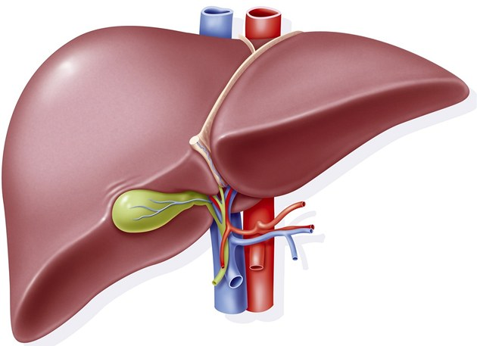
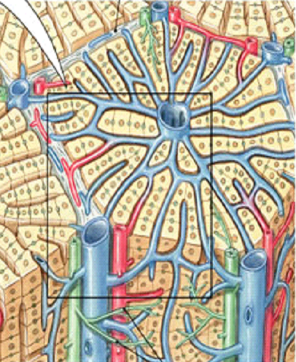
Játra (hepar)
Vazivová složka
povrch - seróza
pod ní tenká capsula fibrosa hepatis
intersticiální vazivo – nezřetelně ohraničuje jaterní lalůčky
- v místě kontaktu 3-4 jaterních lalůčků = area periportalis = area portobiliaris = Glissonova oblast s: interlobulární arterií
  interlobulární vénou
interlobulárním žlučovodem
Jaterní parenchym
trámce hepatocytů vytvářejí tzv. lalůček centrální vény = základní
morfologická jednotka jater – šestiboký hranol - 1x 2,5mm

Slide 26
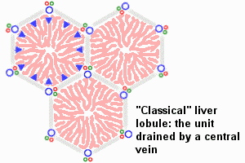
Lalůček centrální vény
(lobulus venae centralis)
portobiliární oblast
vena centralis – v ose lalůčku
trámce hepatocytů
-radiálně uspořádané kolem centrální vény
jaterní sinusoidy – mezi trámci
žlučové kapiláry – každá mezi 2 hepatocyty uvnitř
trámce
- jejich stěnu tvoří buněčná membrána hepatocytů

Slide 27
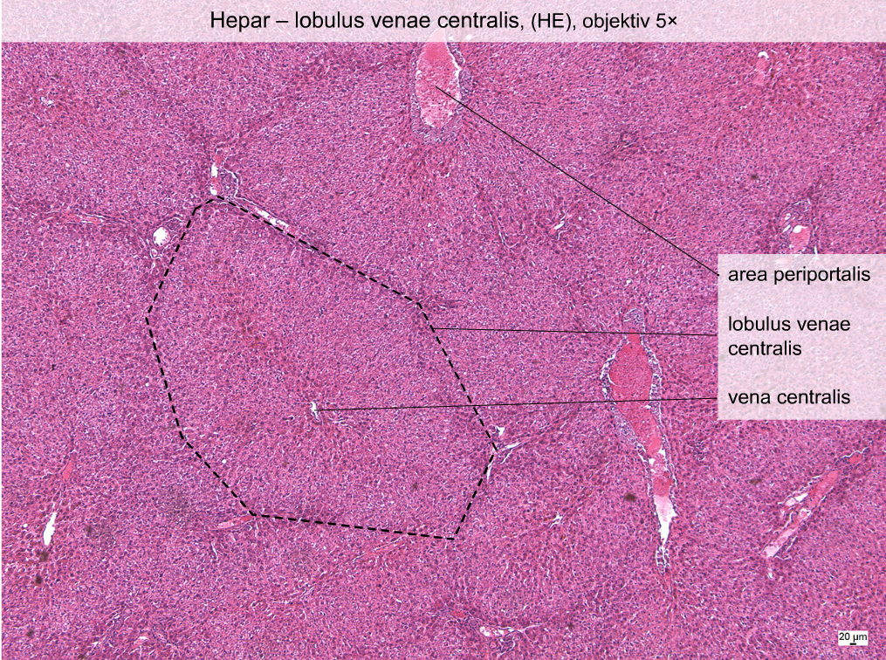
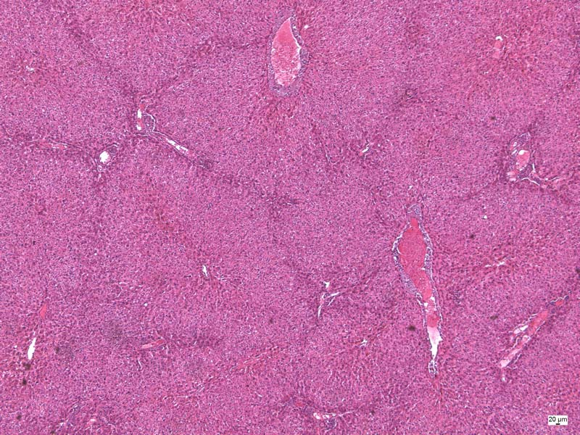
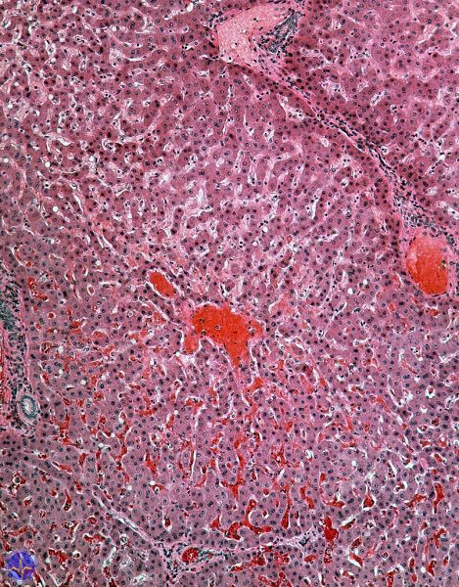

Slide 28
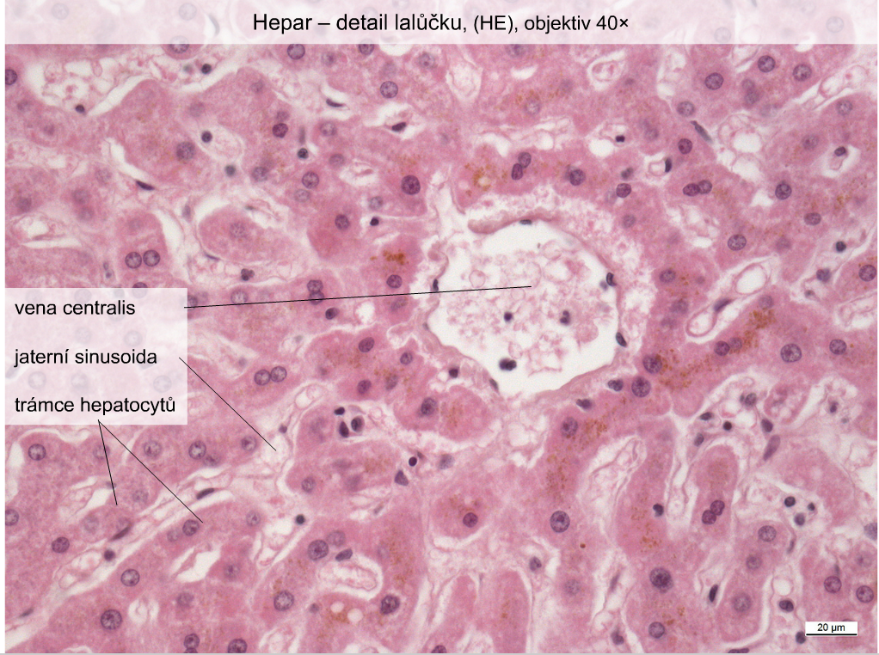
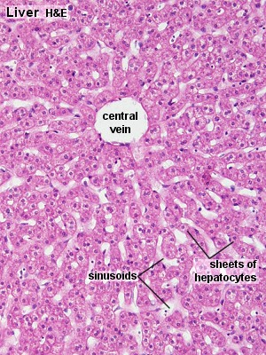
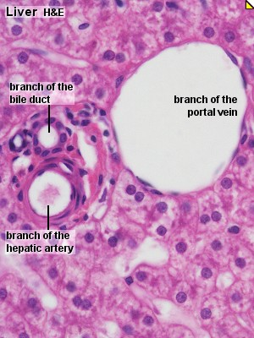
trias hepatis /Glissonova triáda/

Slide 29
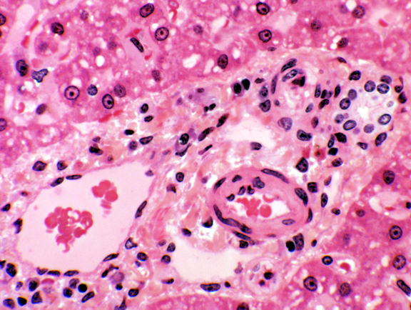
Trias hepatis v area periportalis
žlučovod
véna
arterie

Slide 30
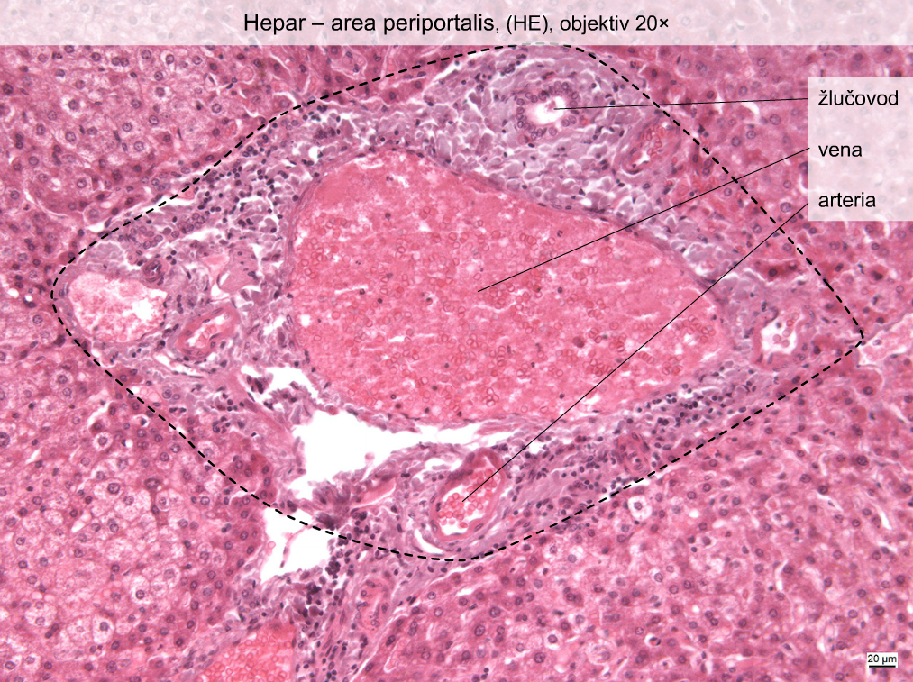
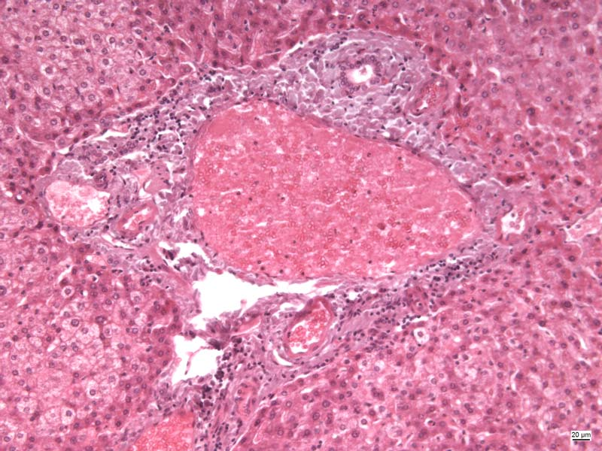
Játra – portální triáda

Slide 32
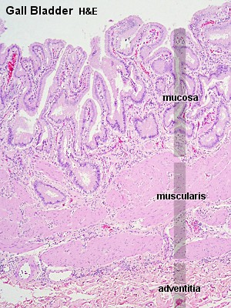
Žlučník
tunica mucosa
četné slizniční řasy /v prázdném žlučníku, v naplněném mizí/
l. epit. jednovrstevný cylindrický (bb. vylučují hlen)
l. propria – řídké kolagenní vazivo
l. muscularis – chybí
tela submucosa - chybí
tunica muscularis externa
- hladká sval.tkáň
- podélná a spirální
serosa + část adventicie

Slide 33
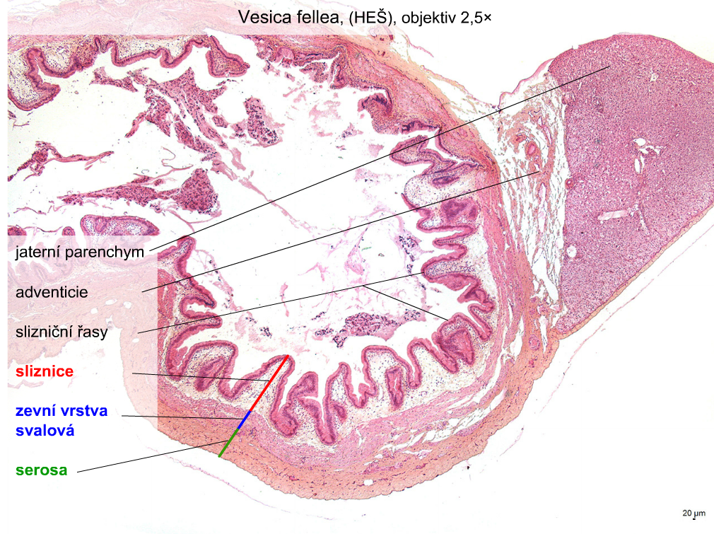
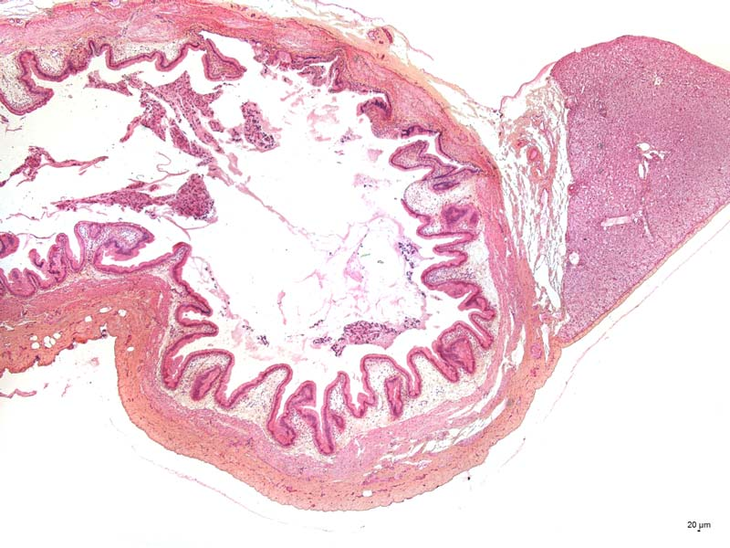
Žlučník /vesica fellea/

Slide 34
žlučník s hlenem

Slide 35
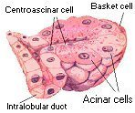
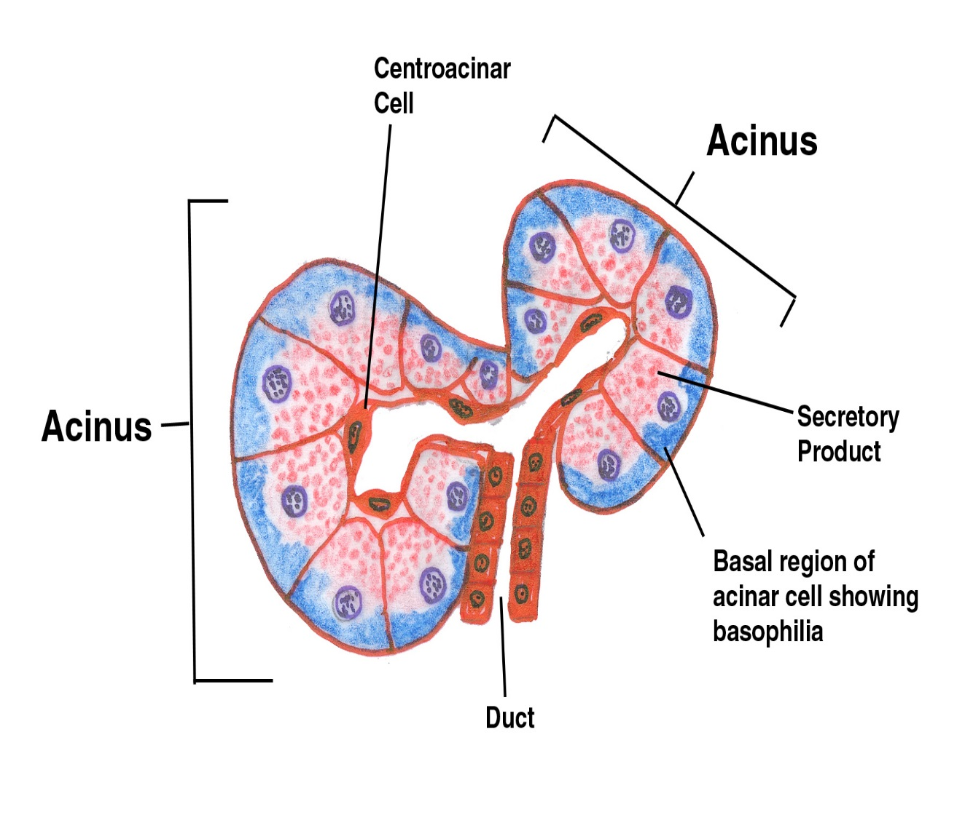
Pankreas
složená tuboalveolární žláza serózního charakteru
vazivová složka
  capsula fibrosa
  septa→laloky a lalůčky
parenchym
  exokrinní žláz. složka
    sekreční oddíly
    vývodní cesty
  endokrinní žláz. složka
    - Langherhansovy ostrůvky
    vsunutý vývod

Slide 36
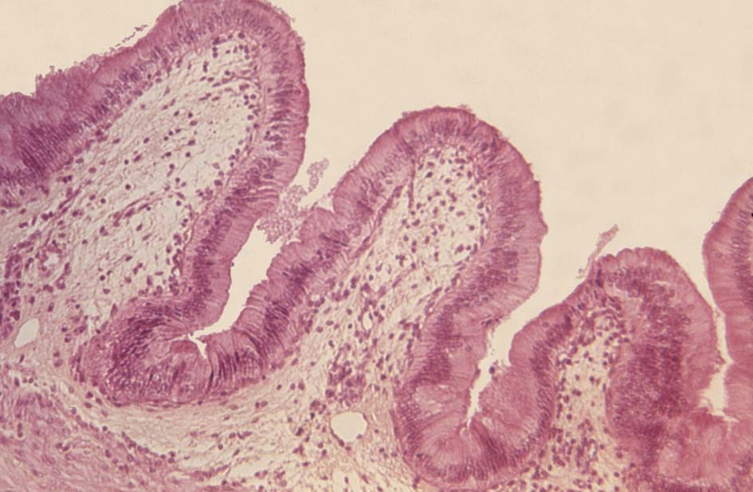
Vesica fellea – slizniční řasy
simple columnar epithelium
lamina propria mucosae

Slide 37
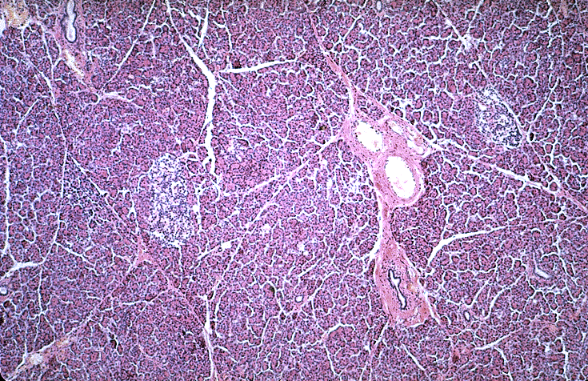

Slide 38
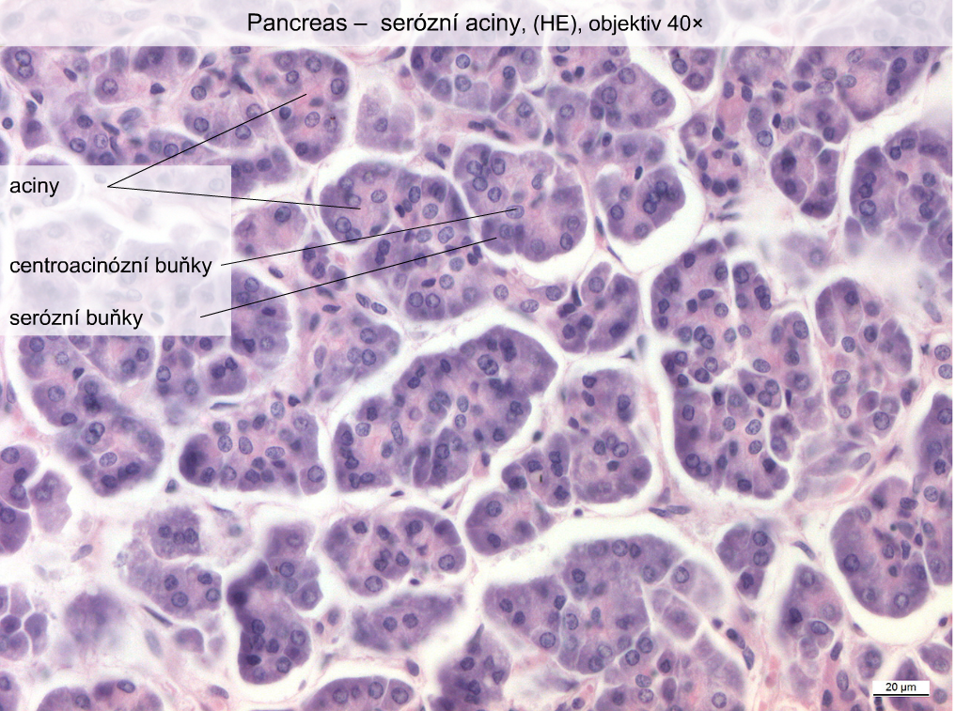

Slide 39
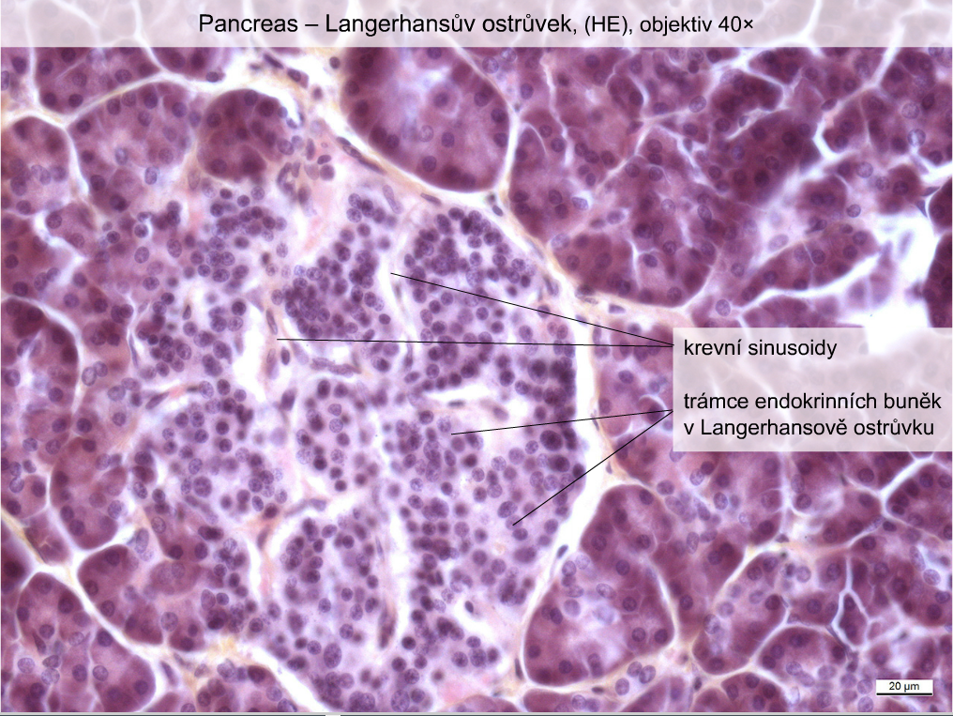

Slide 40

Trávicí systém - II
Preparáty:
12. Cardia(HE)
13. Fundus ventriculi(HE)
14. Pylorus (HE)
15. Duodenum (HE)
16. Intestinum tenue (HE)
17. Intestinum crassum (HE)
18. Appendix (HE)
20. Hepar(HE)
22. Vesica fellea (HE)
23. Pancreas (HE)

